Slide 1

复 盘
2017.7

Slide 2

学习目的
复盘
定义
了解复盘
知识体系
复盘
工具
实现
复盘

Slide 3

需要六位同事配合我完成。 安排一个同事坐下，只能点头摇头， 两位同事分别拿杯子喂水。
同理心
Notes:
有同理心就可以看到你看不到的东西。复盘经典的案例就像6段到9段的学习。提高效率。

Slide 4
目 录
复盘
之道
推演
案例
复盘实
际案例

Slide 5

复 盘 之 道
01

Slide 6

什么是复盘？
复盘原是围棋中的 一个术语，原意是“下完一盘棋之后，重新把对弈的过程摆一遍”，指的是“做完了事情，再从头过一遍，以不断检验和校正目标；分析得失，找原因，找后账；提高认识，总结规律。”

Slide 7

3分钟回忆 一年内你最有成就感或最失败的事件

Slide 8

为什么做复盘？
为了知其然与知其所以然
为了同样的错误不要再犯
为了传承经验和提升能力
为了总结规律和固话流程
复盘是为了把失败转化为财富，
把成功转化为能力
Notes:
AlphaGo 试错学习 强化学习 反馈学习

Slide 9

复 盘 遇 到 的 问 题 和 困 惑

Slide 10
复盘的三个关键词
学习
亲身经历
过去
Notes:
复盘的学习就像是围棋里的6段到9段的学习，更好提高效率。

Slide 11
复盘类型及要点
复盘类型 |  | 复盘目的 | 时间 | 复盘引导人 | 参加人
个人复盘 | 自己做过事情 | 提升自我，增长智慧 | 随时 | 本人 | 本人
事件复盘 | 会议、活动、事故、投诉等等 | • 总结经验，复制传承 • 找到问题，改进提高 | 事件结束后 越早越好 | 知情者/局外人 | 共同经历者
项目复盘 | 用有限的资源、有限的时间为特定客 户完成特定目标的一次性工作。 | 及时发现问题，及时调整改进 | 过程中和 项目结束后 | 项目负责人/ 知情人 | 共同经历者
特别提示：
1、复盘不是只针对做的不好的事情或项目，好的事情或项目也需要复盘。
2、复盘不是秋后算账或开批斗会，是总结、反思、学习和提高的过程。

Slide 12

复盘三部曲
前期
准备
现场
引导
事后
总结
Notes:
选择整块的时间和安静的环境。营造一个良好的氛围。现场保持理智。为什么需要同理心，不需要站在对方的情感方向去看问题。

Slide 13
复盘前期准备要点
Objectives (Purpose)
Outcomes (Payoff)
People (Roles)
Agenda (Process)

Slide 14

复盘行动守则
实事求是
集思广益
有话直说
敢于追问
Notes:
形成复盘文化。

Slide 15
复盘设计要点
who
什么人参加？
why
预期目标与产出？
what
主题怎么选？
how
什么形式？
议程如何？
when
什么时间？
多长时间？

Slide 16

复盘具体步骤
1.回顾目标：
2.对比结果：
• 与原来目标比较好的方面
• 与原来目标比存在的差距
• 当初的目的是什么？
• 要达成的结果是什么？
1. 回顾目标
2. 对比结果
8. 行动计划：
• 行动计划有责任人和完成时间
• 明确谁来跟进和验证复盘效果
3.叙述过程：
8 . 行动计划
3. 叙述过程
• 找出对结果有重大影响的关键事件
• 或依时间顺序还原事件，注重事实
复盘
八步法
7.校准目标：
• 检验原来目标的正确性和准确性
• 是否需要对目标进行调整和修正
4.剖析自我：
• 成功要多看客观因素和外因
• 失败要多看主观因素和内因
7. 校准目标
4. 剖析自我
6. 学习心得
5. 集思广益
6.学习心得：
• 学到了什么？有哪些收获？
• 哪些经验可以分享给他人？
5.集思广益：
• 有效倾听，坦诚表达
• 敢于质疑，寻根问底

Slide 17
复盘的三个难点和一个痛点
三个难点
1. 文化：坦诚互相、有话直说、批评与自我批评。
2. 领导：心态开放、以身作则、自信与实事求是。
3. 坚持：持之以恒、成为日常工作和学习的习惯。
一个痛点
能力：抓住事物本质的能力、工作经验、专业度等都会影响复盘的效果和质量。

Slide 18
总结跟进
关键词 | 具体内容
总 结 | 恰当时间准确总结已陈述内容；决策或行动事项
回 顾 | “停车场”内容，并制定处理这些问题的后续行动
澄 清 | 接下来的步骤
实 施 | 围圈结束总结或离场调研
感 谢 | 每位参与者的贡献

Slide 19

全景图
分析解决问题、改善流程、建设团队、排解冲突、计划项
目、设计产品/服务、复盘、规划战略……
RESULT：组织/个人的转变
DOING：了解需求+设计流程+现场引导
KNOWING：知识、经验、工具、能力
• 应用领域的知识
• 引导技术
• 应用模型
• 结构化工具
• 参与形式
• 核心能力
BEING：心态、信念
譬如组织发展、市场营销、产品开发、培训、咨询、教练
焦点讨论法、团队共创、开放空间技术、世界咖啡、深度 会谈、欣赏试探询
SWOT、6顶思考帽、生命之轮、Tuckman团队发展模型、
影响/投入表、鱼骨图
头脑风暴、团队列名、立场分析、差距分析、时间画廊、
需求与给予、利益相关人分析
分组讨论、画图、相互访谈、评估打分、个人练习、列出 结论、提供思考框架、团体反思、排序、冥想、戏剧、拼 贴、音乐……
保持中立、积极聆听-提问探询-复述、收集想法-浮现想 法-浮现假设、给予接受反馈、总结跟进
引自台湾开放智慧

Slide 20
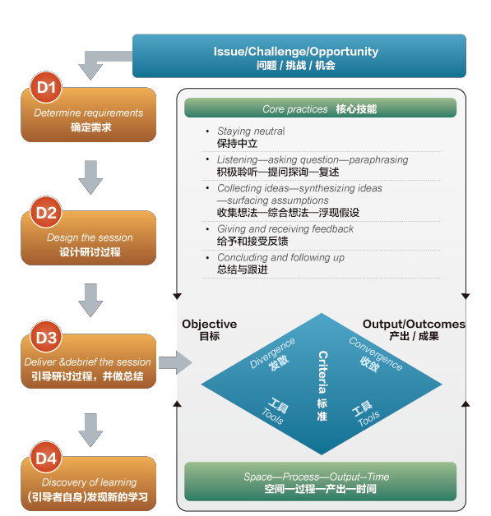
SPOT 引导模型

Slide 21

利用您学到的复盘知识 复 盘 您的过去 最成功 或 最失败 的案例

Slide 22
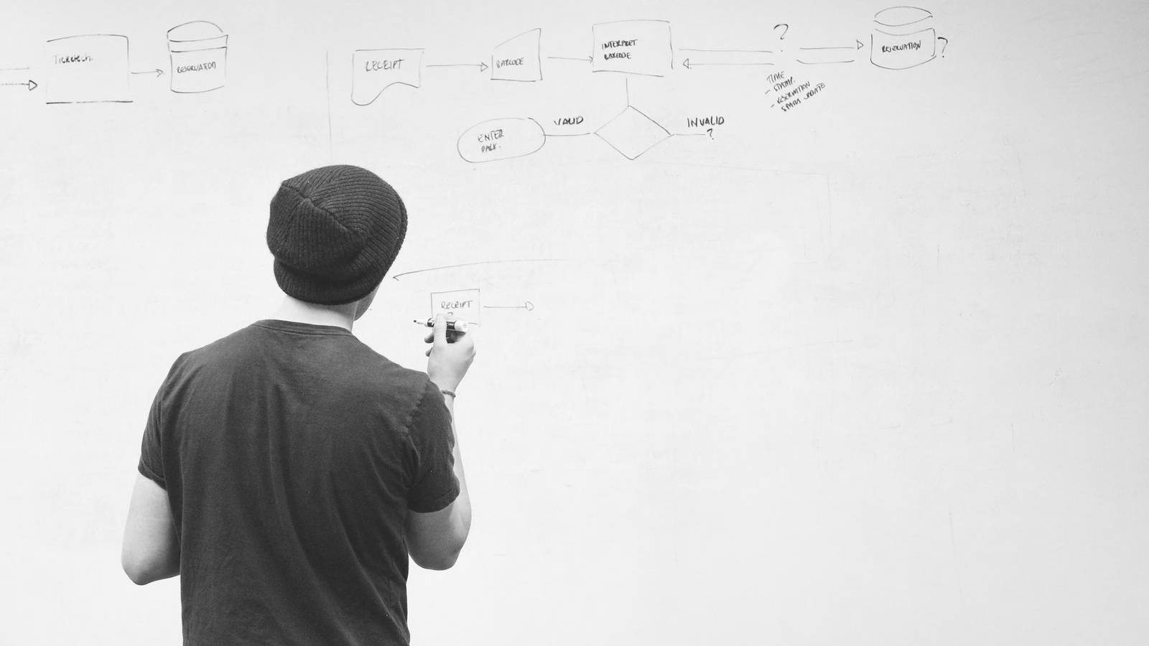
形成复盘文化

Slide 23
02
推 演 案 例

Slide 24


三个案例
**公司C2活动
改善提案
**公司prime项目

Slide 25
SPOT
01
02
• 物理
• 心理
• 情绪
空 间
• 发散
• 收敛
过 程
SPOT
时 间
04
03
• 推进节奏
• 时间管理
产 出
目标object
成果outcome
产出output

Slide 26
复盘案例模板
复盘议题：
发起人或部门： | 时间： | 参加复盘人数： | 参与人：
背景及复盘事件或项目的简要介绍（为什么要复盘？发生了什么？结果或影响是什么？）：
通过复盘发现了什么（问题或机会、优势或劣势等）？做了哪些分析？
学到了什么（经验和教训）？
行动计划是什么？
可分享他人的经验：
行动计划实施后产生的效果或影响（这部分内容需要后续跟进再填写）：

Slide 27
复盘案例模板
复盘议题：
发起人或部门： | 时间： | 参加复盘人数： | 引导师：
事件/活动概况描述
1.回顾目标 | 2.评估结果 | 3.分析原因 | 4.总结经验
初衷： | 亮点： | 成功关键因素： | 关键发展：
具体目标/里程碑 | 不足： | 失败根本原因： | 行动计划：

Slide 28

适时复盘, 实现产出.

Slide 29
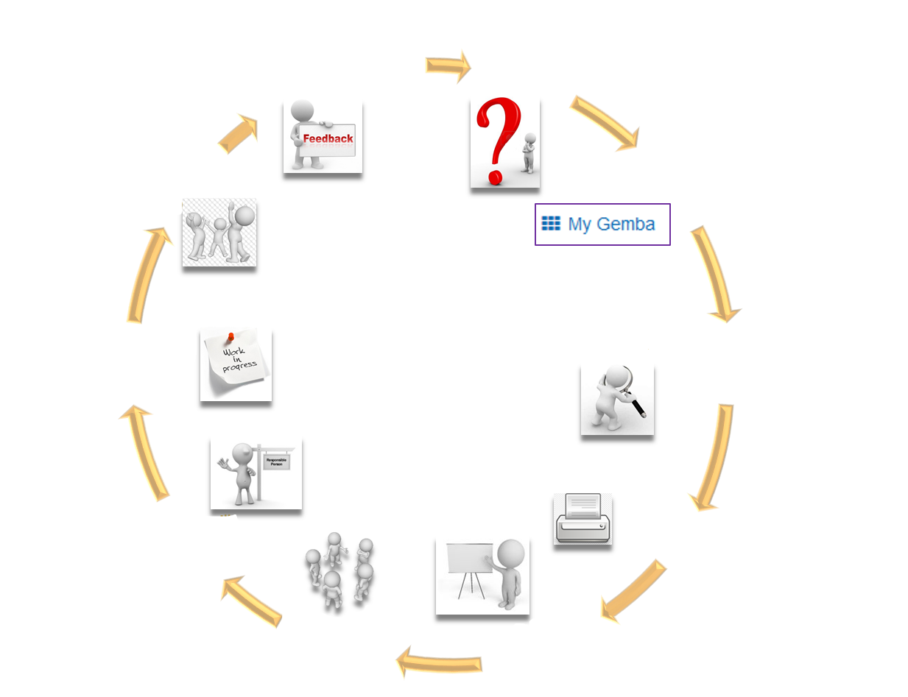
10.分享输出的成果
1. 发现问题
9.我们已经解决这个问题
2.与我们分享并投入
8.谁跟踪并更新
3.放入Gemba中
7.发现-问题的负责人
4.打印出来
6.在Gemba walk 中讨论
5.放入Gemba 看板中

Slide 30
03
复盘实际案例

Slide 31
研讨过程
方法（关键词） | 具体内容
调 整 | 流程、时间和节奏；征得参与者同意，调整议程和方法
核 对 | 与参与者核对能量和情绪状况
关 注 | 流程，必要时果断坚持
管 理 | “无所不知”型参与者、冲突
设 立 | 停车场，并适当使用其中的问题

Slide 32
复盘案例模板
复盘议题：
发起人或部门： | 时间： | 参加复盘人数： | 引导师：
事件/活动概况描述
1.回顾目标 | 2.评估结果 | 3.分析原因 | 4.总结经验
初衷： | 亮点： | 成功关键因素： | 关键发展：
具体目标/里程碑 | 不足： | 失败根本原因： | 行动计划：

Slide 33

行动比语言更有说服力
Notes:
有主动性的人总是想更多的方法解决问题。复盘思维带入我们的工作和生活中。有监督的学习，有目的的试错。

Slide 34

THANK YOU

